Slide 1
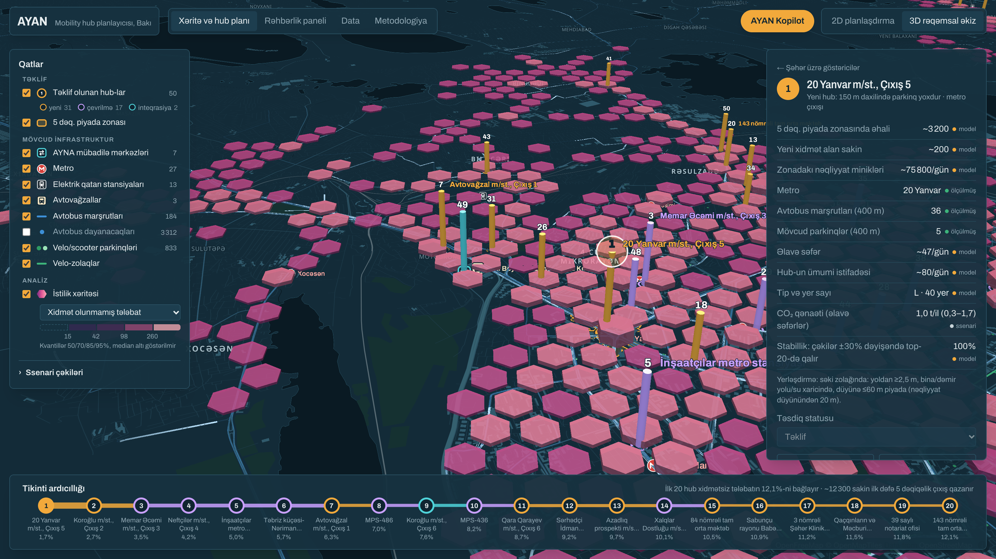
AYAN
1
2
3
4
Bakıda mobility hub-ların harada, hansı sırayla qurulmalı olduğunu sübut edən rəqəmsal əkiz
Mobility Hub & Last-Mile istiqaməti
TransportTech hakatonu · İRİA × AYNA · 18 oktyabr 2026
Notes:
0:00–0:10. Salam. Biz AYAN-ı təqdim edirik: Bakı üçün mobility hub planlayıcısı. AYAN hub-ların harada olduğunu göstərmir, onları harada qurmalı olduğumuzu sübut edir.

Slide 2
Gəncədən Bakıya gəldiniz. Evə necə gedəcəksiniz?
HEKAYƏ
Avtovağzal gəliş balı (0–5): sərnişin son kilometri nə ilə qət edə bilər
Bakı Beynəlxalq Avtovağzal
Cənub stansiyası
Abşeron TM avtovağzalı
2,9 / 5
0,4 / 5
0,2 / 5
Metro
320 m
Metro
> 1,5 km
Metro
> 1,5 km
Marşrut (400 m)
29
Marşrut (400 m)
7
Marşrut (400 m)
3
Velo/scooter parkinqi
878 m
Velo/scooter parkinqi
> 1,5 km
Velo/scooter parkinqi
> 1,5 km
Şəhərə ən çox sərnişin gətirən qapıda belə ən yaxın velo/scooter parkinqi 878 m uzaqdadır.
Notes:
0:10–0:30. Təsəvvür edin: Gəncədən Beynəlxalq Avtovağzala gəldiniz. Bu, Bakının ən yaxşı birləşmiş avtovağzalıdır və 5 baldan cəmi 2,9 alır: ən yaxın velo/scooter parkinqi 878 metr uzaqdadır. Cənub stansiyası və Abşeron isə 0,4 və 0,2 bal alır. Son kilometr burada qırılır.

Slide 3
Tələbat sürətlə böyüyür, infrastruktur isə alətsiz genişlənir
PROBLEM
71,5%
97,8%
2,3 mln
Bakı sakininin (≈2 065 000) 5 dəqiqəlik piyada məsafəsində velo/scooter parkinqi yoxdur
yeni MPV məntəqələri artıq parkinq olan yerlərin 400 m-liyindədir. Şəbəkə sıxlaşır, boşluq bağlanmır
mikromobillik sifarişi (yanvar–iyul 2026), ötən ilin eyni dövründən 1,2 dəfə çox
WorldPop 2026 + AYNA parkinqləri
Təsadüfi sakin üçün bu pay 40%-dir
AYNA, 2026
AYNA-nın qoyduğu 3 problem
1
Nəqliyyat növləri təcrid olunub: avtovağzaldan avtobusa və mikromobilliyə keçid zəifdir
2
Hub-ları və çatışmayan infrastrukturu göstərən vahid idarəetmə mərkəzi yoxdur
3
Yaşıl nəqliyyata keçidin ekoloji və karbon effekti ölçülmür
Notes:
0:30–0:55. Datada gördüyümüz: Bakı sakinlərinin 71,5%-nin 5 dəqiqəlik piyada məsafəsində parkinqi yoxdur. Sentyabrda qurulan yeni məntəqələrin 97,8%-i isə artıq parkinq olan yerlərdədir, yəni şəbəkə sıxlaşır, boşluq bağlanmır. Halbuki tələbat il ərzində 1,2 dəfə artıb. AYNA-nın üç problemi məhz budur: təcrid, vahid idarəetmə mərkəzinin olmaması və ölçülməyən CO₂.

Slide 4
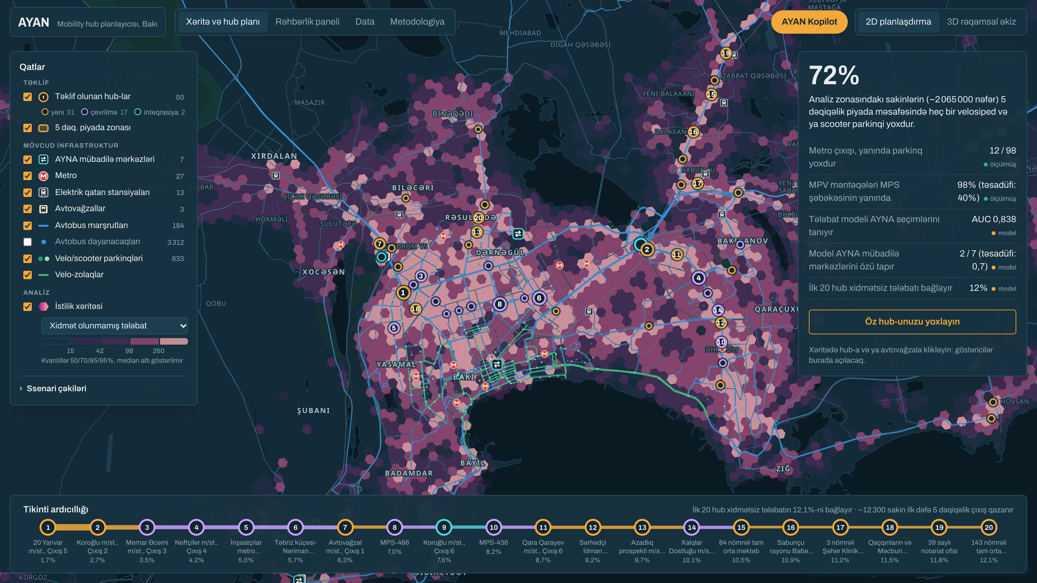
AYAN: xəritə yox, qərar aləti
HƏLL
1
Hub planlayıcı
Maksimal əhatə modeli (MCLP) ən yaxşı N hub-ı, qurulma sırasını, tipini (S/M/L) və yer sayını seçir
2
Vahid rəqəmsal əkiz
2D planlaşdırma, 3D əkiz, rəhbərlik paneli və Təklif → Təsdiq axını bir ekranda
3
Ölçülən təsir
Hər hub üçün yeni xidmət alan sakin, əlavə səfər və CO₂, mənbəli əmsallarla
Xidmət olunmamış tələbatın istilik xəritəsi, top-20 hub və tikinti ardıcıllığı
Hub-ların harada olduğunu göstərmirik, harada qurulmalı olduğunu sübut edirik.
Notes:
0:55–1:05. AYAN bu üç problemə üç modulla cavab verir: hub planlayıcı, vahid rəqəmsal əkiz və ölçülən təsir. Xəritə deyil, qərar alətidir. İndi canlı göstərək.

Slide 5
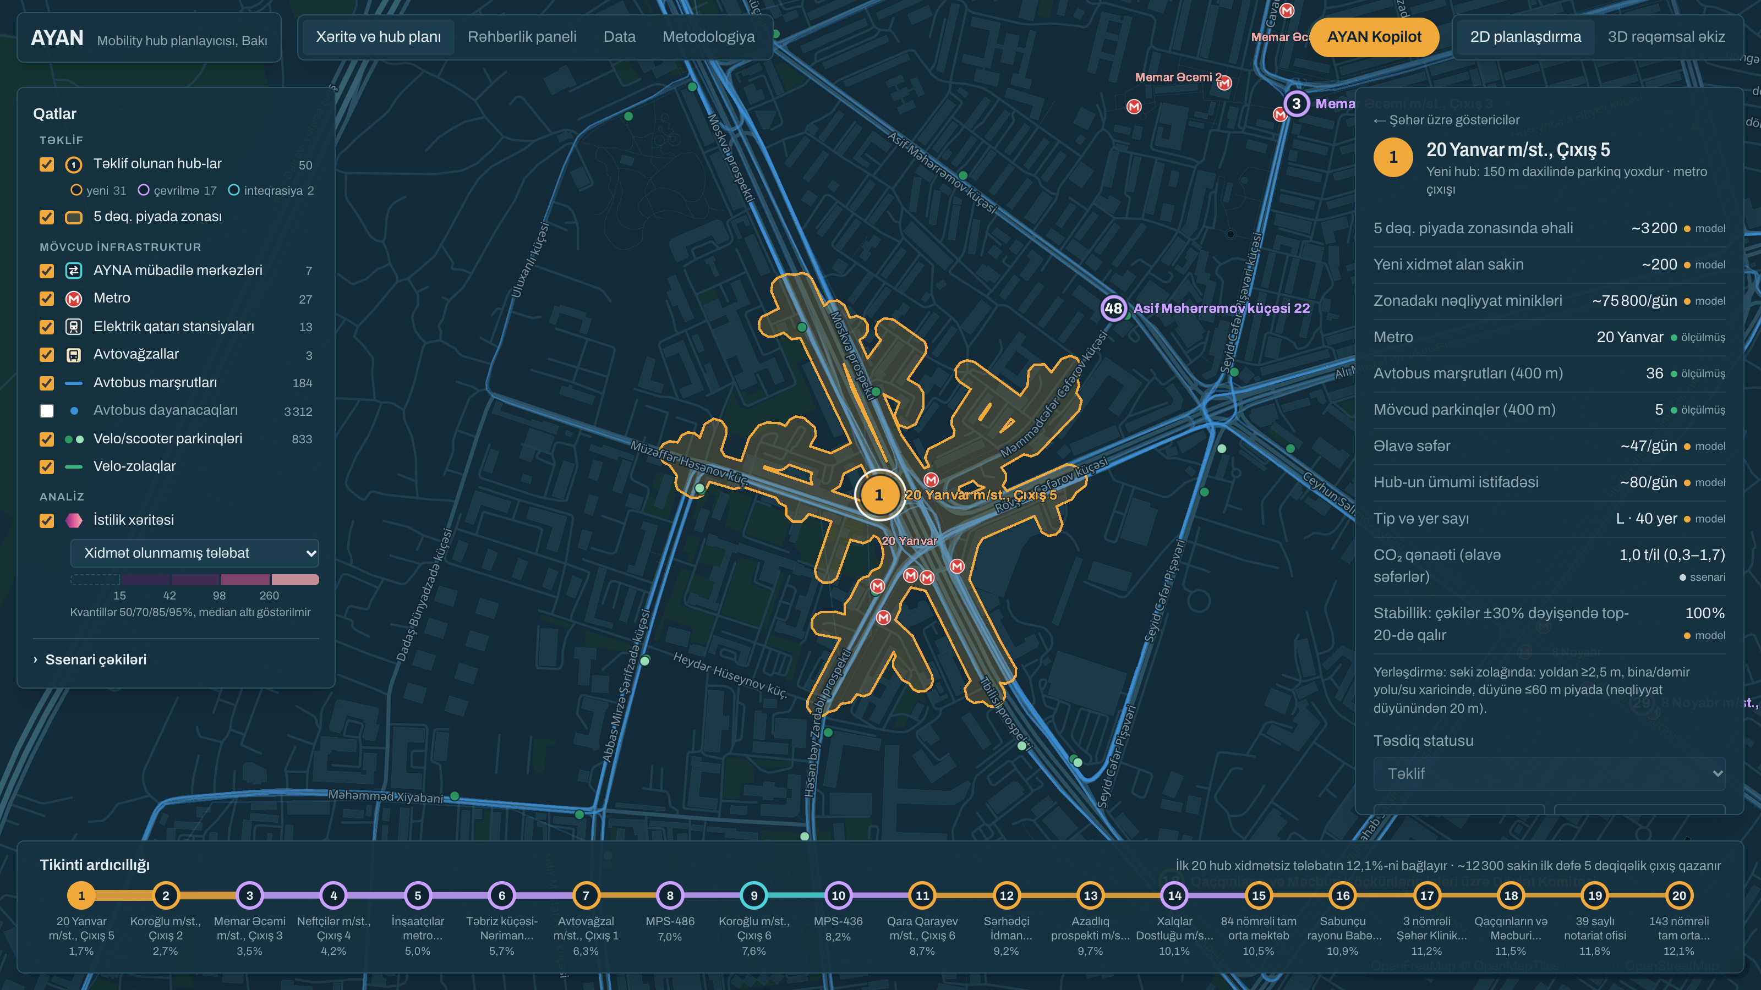
Hər hub üçün sübut kartı və 3D əkiz
MƏHSUL · CANLI DEMO
Hub #1 · 20 Yanvar m/st., Çıxış 5
3D rəqəmsal əkiz
Real 400 m piyada izoxronu, zonadakı əhali və miniklər, metro, 36 avtobus marşrutu, tip və yer sayı, CO₂. Hər sətirdə mənbə nişanı
Real AYNA marşrutları üzrə ~2 350 avtobusun simulyasiyası və canlı gəlişlər (AYNA SIRI)
Notes:
1:05–2:25. Canlı demo (tətbiqə keçin). 1) Xəritə: çəhrayı xanalarda insan çoxdur, parkinq yoxdur. 2) Beynəlxalq Avtovağzala klik: gəliş balı 2,9, metro 320 m, parkinq 878 m. 3) Tikinti ardıcıllığında 1 nömrəli hub: 20 Yanvar metrosu. Sarı sahə real piyada şəbəkəsi ilə 5 dəqiqəlik zonadır; kartda əhali, 36 marşrut, tip, yer sayı və CO₂, hər rəqəmin yanında mənbə nişanı. 4) What-if: boş yerə klik, yarım saniyədə hub yerləşdirilir və rəqəmlər yenilənir. Demo işləməsə, bu slayddakı ekranlar və ehtiyat video var.

Slide 6
Eyni büdcə, daha yaxşı yer: model təsadüfi deyil
SÜBUT
0,76
10 hub qurulsa: əlavə səfər/gün, seçim qaydasına görə
AYAN (MCLP)
223
AUC mərkəz effekti çıxılmaqla (1 km halqalar): model AYNA-nın parkinq yerlərini tanıyır. Baza xətti “mərkəzə yaxınlıq” 0,54
Ən yüksək tələbat
150
0,69
Təsadüfi seçim
30
Müstəqil mənbə, eyni test: Apar scooter/velosiped mövqeləri (baza xətti 0,54)
Mərkəzə ən yaxın
11
3 / 7
AYAN ×1,5 ən yüksək tələbatdan · ×7,5 təsadüfidən · ×20 mərkəzə yaxınlıqdan. Eyni piyada şəbəkəsi və səfər modeli; təsadüfi seçim 200 dəfə təkrarlanıb
AYNA mübadilə mərkəzini model müstəqil tapdı (top-50; təsadüfi 17%)
Notes:
2:25–2:50. Model təsadüfi deyil. Eyni 10 hub-ı ən yüksək tələbata görə qoysanız 1,5 dəfə, təsadüfi qoysanız 7,5 dəfə, mərkəzə yaxın qoysanız 20 dəfə az əlavə səfər alırsınız. Mərkəz effektini çıxanda tələbat indeksi AYNA-nın parkinq yerlərini AUC 0,76 ilə tanıyır, “mərkəzə yaxınlıq” isə 0,54. Müstəqil Apar datası ilə 0,69. AYNA-nın 7 mübadilə mərkəzindən 3-nü model özü tapıb.

Slide 7
İlk 20 hub: ölçülə bilən, yalnız artım kimi sayılan fayda
TƏSİR
12,1%
≈12 300
≈328
6,7 t
499
xidmətsiz tələbat bağlanır
sakin ilk dəfə 5 dəqiqəlik çıxış qazanır
əlavə səfər/gün
CO₂ qənaəti/il (20% əvəzetmə)
velo/scooter yeri
Fayda əyrisi: xidmətsiz tələbatın bağlanan payı, hub-lar sıra ilə qurulduqca
Niyə konservativ?
20%
Yalnız əvvəl 400 m-də parkinqi olmayan sakinlər sayılır
Səfərlər AYNA-nın real dövriyyəsi ilə kalibrlənib
Boşluq tam bağlansa yuxarı hədd: 45 900 səfər/gün, ~939 t CO₂/il
15%
20 hub: 12,1%
10%
5%
0%
1
10
20
30
40
50
hub sayı
Notes:
2:50–3:10. İlk 20 hub xidmətsiz tələbatın 12,1%-ni bağlayır və təxminən 12 300 sakinə ilk dəfə 5 dəqiqəlik çıxış verir. Rəqəmlər bilərəkdən konservativdir: yalnız artım sayılır. Əyri azalan qazancı göstərir və büdcənin hara getməli olduğunu deyir.

Slide 8
AYNA ilə pilot: 3 ayda sübutdan tikintiyə
NÖVBƏTİ ADDIM
1
0–1 ay Hazırlıq
2
1–3 ay Pilot
3
3–12 ay Miqyas
Top-10 hub üçün səki eni auditi
BakıKart və operator (Apar) datası
Tətbiqin AYNA serverində yerləşdirilməsi
10 hub qurulur və ya parkinq hub-a çevrilir
Faktiki səfərlər proqnozla müqayisə olunur
Model yenidən kalibrlənir
Avtobus GPS axını (AVL) ilə real vaxt idarəetmə
50 hub-lıq proqram, CO₂ hesabatı
Gəncə və Sumqayıta genişlənmə
Biznes modeli
Nəqliyyat agentlikləri və bələdiyyələr üçün B2G planlaşdırma platforması: illik lisenziya + şəhər üzrə data inteqrasiyası. AYNA ilk müştəri və birgə tərtibatçı; metodika istənilən şəhərin açıq datası ilə işləyir.
Notes:
3:10–3:30. Növbəti addım: AYNA ilə 3 aylıq pilot. Birinci ay top-10 hub-ın sahə auditi və data inteqrasiyası, sonra 10 hub və faktiki səfərlərlə modelin yoxlanması, sonra real vaxt idarəetmə və digər şəhərlər. Model: nəqliyyat agentlikləri üçün B2G platforma, AYNA ilk müştəri.

Slide 9
3 nəfər, 36 saat, uçdan-uca işləyən məhsul
KOMANDA
İS
İlham Süleymanov
1
Pipeline
Pitch deck, təqdimat, motion video
Python · geopandas · H3 · OSM piyada qrafı · MCLP · gradient boosting
2
Geo Engine
RR
Rövşən Rzayev
FastAPI · what-if ~0,5 s · optimallaşdırma ~25 ms · SQLite təsdiq axını
Data, model, Geo Engine, tətbiq
3
Tətbiq
Next.js · MapLibre · deck.gl · 2D/3D əkiz · Recharts
Tİ
Talib İsgəndərli
Biznes modeli və tədqiqat
AI
4
Claude tool use: planlaşdırma kopilotu və əsaslandırma sənədi
Notes:
3:30–3:45. Komanda: üç nəfər. Rövşən data, model, Geo Engine və tətbiqi qurub; Talib biznes modeli və tədqiqatı; İlham pitch və təqdimatı. 36 saatda işləyən prototip.

Slide 10
Hub-u qurmazdan əvvəl sınayın
1
2
3
4
AYNA ilə 10 hub-lıq pilot: 3 ay, ölçülə bilən nəticə
AYAN · Mobility hub planlayıcısı · Bakının rəqəmsal əkizi
Notes:
3:45–4:00. AYAN ilə hub-u qurmazdan əvvəl sınayırsınız. Təklifimiz: AYNA ilə 10 hub-lıq pilot. Təşəkkür edirik, suallarınızı gözləyirik.

Slide 11
Əlavə: sual-cavab üçün
Metodologiya · Arxitektura · Data keyfiyyəti və data tələbləri

Slide 12
Xam datadan sıralanmış hub siyahısına: 6 addım
ƏLAVƏ · NECƏ İŞLƏYİR
1
2
3
4
5
6
Data
Tələbat
Boşluq
Optimallaşdırma
Yerləşdirmə
Kalibrləmə
Hakatonun 4 qatı + metro və BakuBus sərnişinləri, WorldPop 2026, OSM, Overture POI, AYNA API
H3 xanaları: nəqliyyat 45% · əhali 35% · cazibə 20%. 122 özəl marşrut üçün ML proqnozu
Mövcud parkinqə real piyada məsafəsi: 150 m-də 0, 400 m-də tam boşluq
2 986 nəqliyyat düyünü namizəddir. MCLP xidmətsiz tələbatın əhatəsini maksimuma çatdırır
Səki zolağı, bina, su, dəmir yolu maskaları və peyk QA. 504 namizəd rədd edilib
AYNA dövriyyəsi (12,2 səfər/nöqtə/gün) ilə yer sayı, səfər və CO₂
Hər rəqəmin statusu görünür: ● ölçülmüş ● model ● ssenari Faydalar yalnız artım kimi sayılır.
Notes:
Əlavə (yalnız sual gəlsə). Necə işləyir: hakatonun dörd qatını açıq datalarla birləşdiririk, hər xana üçün tələbatı və mövcud parkinqə real piyada məsafəsini hesablayırıq. Sonra maksimal əhatə modeli təxminən üç min nəqliyyat düyünündən ən yaxşı hub-ları sıra ilə seçir, hər birini səki zolağına yerləşdirir və AYNA-nın real dövriyyəsi ilə kalibrləyir.

Slide 13
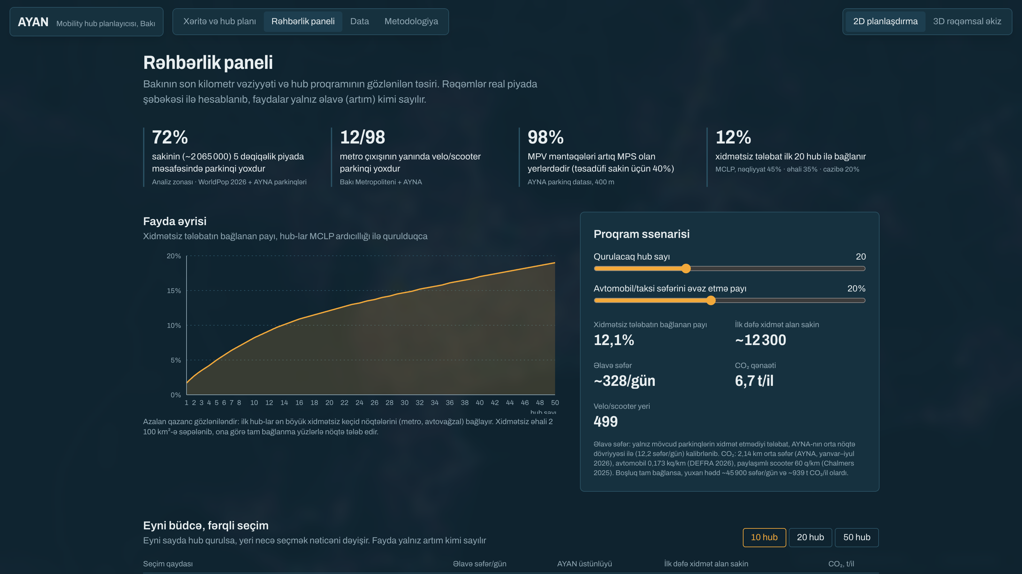
Plandan qərara: rəhbərlik paneli və AI kopilot
ƏLAVƏ · MƏHSUL
1
Proqram ssenarisi
Hub sayı və əvəzetmə payı sürgüləri: əhatə, səfər, CO₂ dərhal yenilənir
2
Təsdiq axını
Təklif → Təsdiq gözləyir → Təsdiqləndi, GeoJSON eksportu
3
AYAN Kopilot (Claude)
Planlaşdırma sualına alətlərlə cavab verir, hub üçün əsaslandırma sənədi yazır
4
Data keyfiyyət mərkəzi
Çirkli faylı yoxlayır, avtomatik düzəldir, insan təsdiqi ilə təmiz GeoJSON verir
Rəhbər üçün bir ekran: Bakının son kilometr vəziyyəti, fayda əyrisi, avtovağzal gəliş balı və qərar statusları
Notes:
Əlavə (yalnız sual gəlsə). Rəhbər üçün bir ekran: hub sayını sürgü ilə dəyişirsən, əhatə, səfər və CO₂ dərhal yenilənir. Hər hub təklifdən təsdiqə qədər axından keçir və GeoJSON kimi ixrac olunur. AI kopilot sualla planlaşdırmağa kömək edir və hər hub üçün əsaslandırma sənədi yazır.

Slide 14
Rəqəmlər necə hesablanır
ƏLAVƏ · METODOLOGİYA
Tələbat (D)
Boşluq və MCLP
Hər komponent şəhər üzrə öz payına normallaşdırılır: nəqliyyat 45% · əhali 35% · cazibə 20%. Özəl marşrutlar: gradient boosting, leave-one-out median xəta 27%, AYNA-nın 1,38 mln/gün rəsmi cəminə kalibrlənib
Boşluq = parkinqə real piyada məsafəsi (150 m → 0, 400 m → 1). MCLP: Σ D × boşluq maksimum; hər xana bir dəfə sayılır, hub-lar arası min 316 m
Səfər və yer sayı
CO₂
Əlavə səfər = K × Σ(D × boşluq), yalnız əvvəlki hub-ların əhatə etmədiyi xanalar. K AYNA dövriyyəsindən: 12,2 səfər/nöqtə/gün
Əlavə səfər × əvəzetmə payı (10/20/30%) × 2,14 km × (0,173 − 0,042 kq/km) × 365. Mənbə: AYNA 2026, DEFRA 2026, Chalmers 2025

Slide 15
Offline beyin, canlı mühərrik, yüngül tətbiq
ƏLAVƏ · ARXİTEKTURA
1
2
3
4
Data
Pipeline
Geo Engine
Tətbiq
Hakaton qatları, AYNA API, metro, BakuBus, WorldPop, OSM, Overture
Python: təmizləmə, H3, tələbat, MCLP, yerləşdirmə, 8 dəqiqlik testi
FastAPI: izoxron, optimallaşdırma, təsdiq axını (SQLite), canlı gəlişlər, kopilot
Next.js: 2D/3D əkiz, rəhbərlik paneli, data keyfiyyəti. Engine olmasa da statik rejimdə işləyir
Etibarlılıq: engine hər 15 s yoxlanılır, düşəndə tətbiq ehtiyat rejiminə keçir. Nəticələr əvvəlcədən hesablanıb və < 5 MB statik JSON-dur, demo internetsiz də işləyir. Real vaxt üçün növbəti addım: AYNA AVL axını.

Slide 16
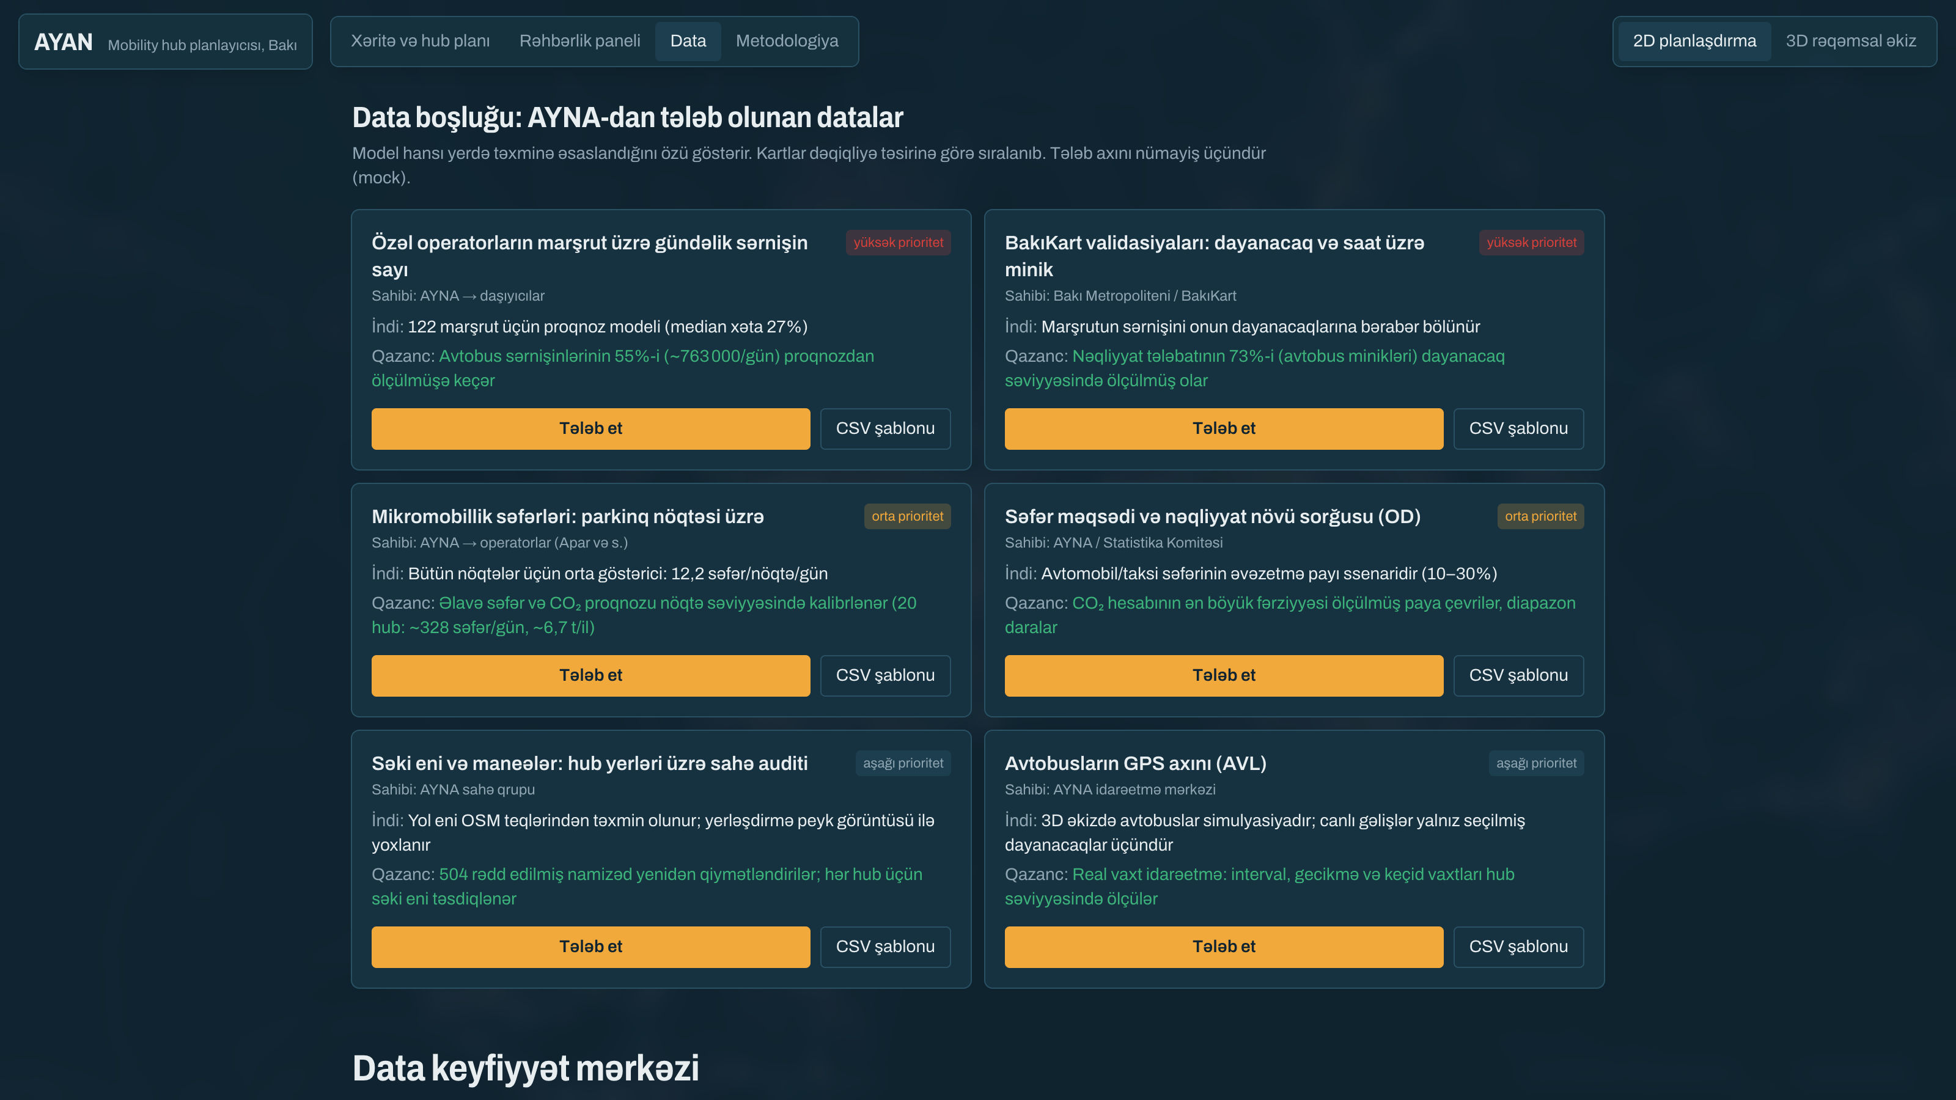
Açıq datada tapdıqlarımız və AYNA-dan 6 data tələbi
ƏLAVƏ · DATA
Tapılan problemlər
239 avtobus marşrutundan yalnız 63-ünün sərnişin datası var
Metro çıxış koordinatları tam ədəd formatında (÷10⁶)
Metro adları transliterasiyada (Koroghlu ↔ Koroğlu)
AYNA adlarında kiril 'ә' simvolu, dublikat parkinqlər
Ən böyük qazanclı data tələbləri
Özəl marşrut sərnişinləri → avtobus tələbatının 55%-i ölçülmüş olar
BakıKart validasiyaları → nəqliyyat tələbatının 73%-i dayanacaq səviyyəsində
Səfər məqsədi sorğusu → CO₂-nin ən böyük fərziyyəsi ölçülər
Tətbiqdəki Data paneli: hər tələb üçün sahibi, indiki fərziyyə, qazanc və CSV şablonu

